Slide 1
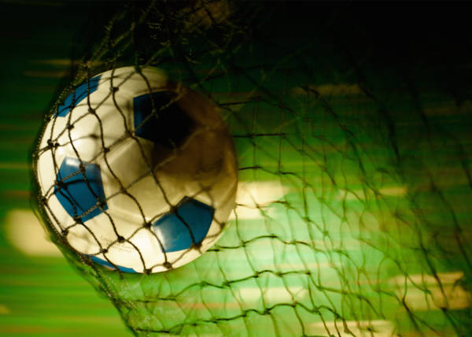
Info avond januari 2013
Hoezo Trainer F en/of E pupillen ?

Slide 2
Inhoud van de avond
Wat is trainer zijn
Wat zijn F en E pupillen
Trainingen
Coaching

Slide 3
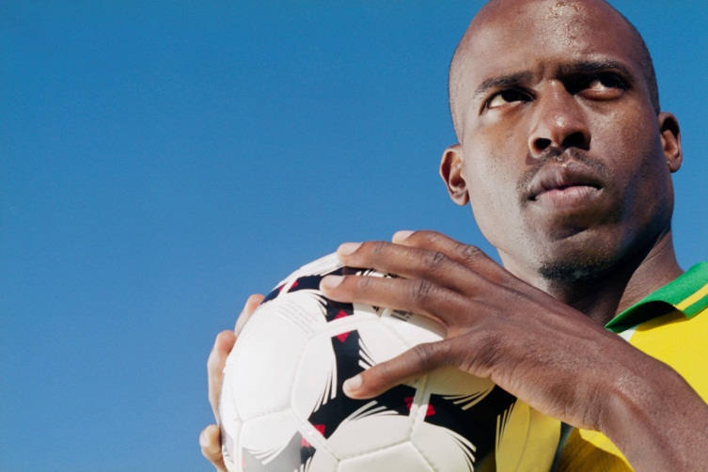
Wat is Trainer zijn bij Pupillen ?
(In de ogen van de pupillen )
Jij bent de baas
Jij bent de spelleider
Jij hebt verstand van voetballen
Jij bent diegene die zorgt dat ze beter worden
Jij kan alles want jij weet het

Slide 4
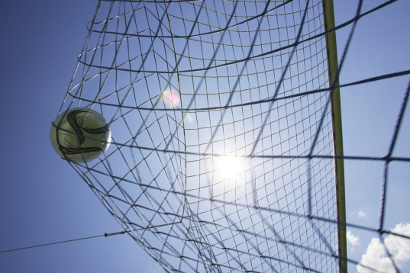
Wat moet je allemaal doen ??
Kinderen leren kennen en ouders
Trainingsavonden vullen/spelers bezig houden
Regelen dat je voetballers hebt als er gespeeld moet worden
Ouders infomeren over de wedstrijden
Alles rondom een wedstrijd regelen

Slide 5
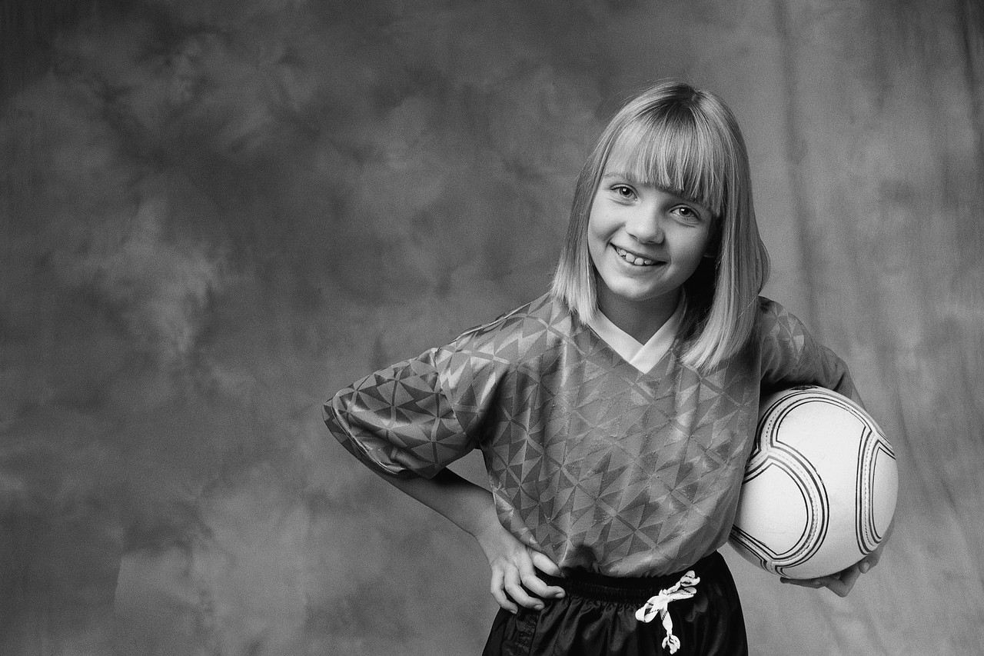
F en E pupil

Slide 6
Kenmerken van een F pupil (6-8 jaar)
Psychische kenmerken
behoefte aan duidelijke leiding
gering concentratievermogen
individueel gericht, weinig sociaal voelend
bewegingsdrang
speels
training en wedstrijd zien als avontuur

Slide 7
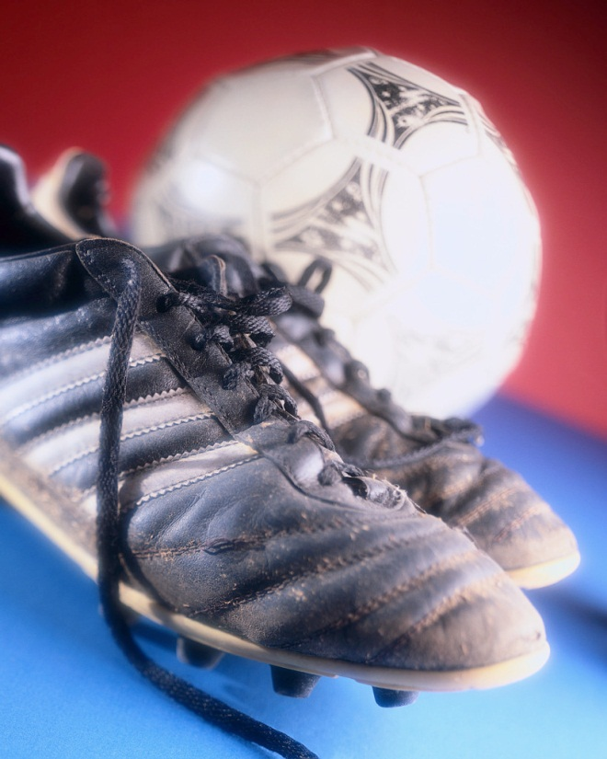
Kenmerken F pupil vervolg
Fysieke kenmerken
langzame verbetering van coördinatie
relatief weinig kracht
zwak balgevoel
geringe duurprestaties
snel herstel na inspanning

Slide 8
Trainingsdoelstellingen

Slide 9
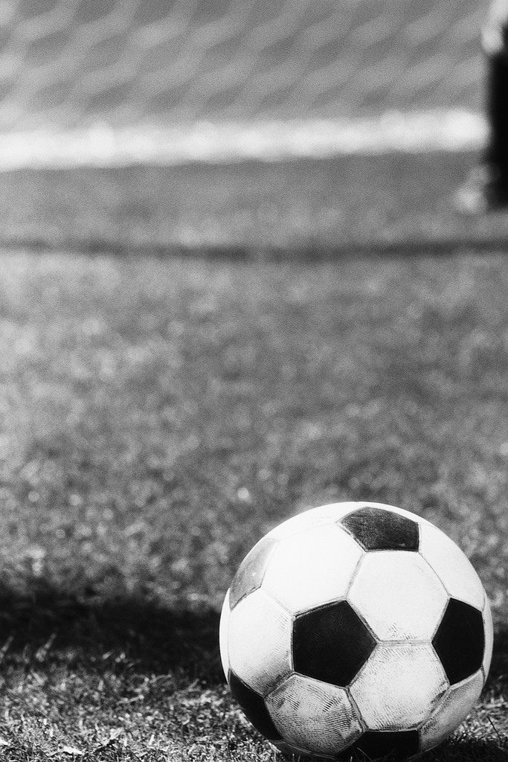
Waar let je op?

Slide 10
F - Coach let op !!
Praat niet te veel. Doe voor/laat voordoen en laat ze nadoen!
Gun ze die tijd! Tegenhouden heeft geen zin!
Verveel ze niet door te lang met hetzelfde bezig te willen zijn!
Laat ze individu zijn! Ze zijn zelf het belangrijkste!
Geef veel beurten!

Slide 11
E-Pupil kenmerken (9-10 jaar)
Psychische kenmerken
nog snel afgeleid
wat meer sociaal voelend
krijgt besef voor uitvoeren van taken
geldingsdrang
leergevoelig

Slide 12
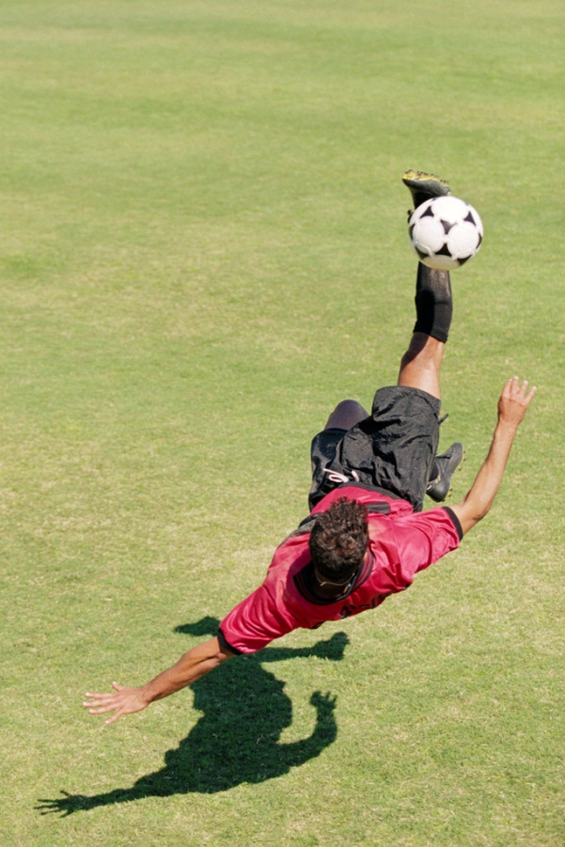
E pupil kenmerken vervolg
Fysieke kenmerken
groei naar verdere harmonie
meer coördinatie
toename uithoudingsvermogen
toename doorzettingsvermogen

Slide 13
Trainingsdoelstellingen
Technisch: Spelenderwijs aanleren van techniek met technische grondvormen (aan- en meenemen, trappen,
dribbelen, passen, koppen, afwerken, etc.) (ideale leeftijd!). Vooral werken vanuit spelvorm met veel balcontacten (kleine partijen).
Conditioneel: Spelenderwijs scholen van algemene beweeglijkheid, uitvoeren in spel- en wedstrijdvorm.
Tactisch: Drang naar individueel spel niet aantasten. Bij tactische vorming alleen uitgaan van basisdoelen (doelpunten maken / voorkomen). Aandacht blijven schenken aan belangrijkste spelregels.
Mentaal: Wijzen op het belang van samenwerking om een bepaald doel te bereiken.

Slide 14
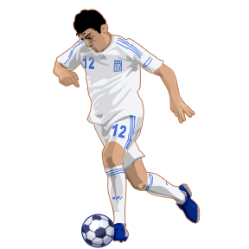
Accenten Training
Ideale leeftijd voor motorisch leren
Veel op techniek trainen
Veel spel- en wedstrijdvormen
Kleine partijspelen en eenvoudige positiespelen
Veel balcontact

Slide 15
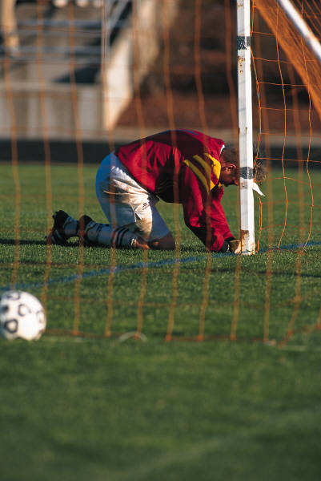
Te behandelen Thema’s
individuele baltechniek
gericht schieten
passen en trappen (links en rechts)
dribbelen
drijven met de bal
inwerpen
duel 1:1 (aanvallend)
afwerken op doel
eenvoudige positiespelen (3:1, 4:1)
uitspelen van de 2:1-situatie
kleine partijspelen
beheersen en bewerken van de bal

Slide 16
Coaching
Ruimte laten voor eigen ontdekkingen
Simpel woordgebruik
Helpend gedrag voor, tijdens en na de wedstrijd
Spelvreugde moet voorop staan
Opmerking: Bij 2e jaars E-jeugdspelers aandacht schenken aan de overgang naar D ('groot veld')

Slide 17
E-Coach Let op !!
Laat ze veel voetballen!
Goed voorbeeld doet goed volgen!
Doen, doen, doen!
Een luisterend oor is van groot belang!
Het gaat om scoren en het voorkomen van scoren!

Slide 18
Trainingen
Hoe bouw je een training op:
Maak thuis al je training op papier ..\trainingsheet.xlsx
Zorg dat de spullen (oefeningen uitgezet) op het veld staan voordat de kinderen arriveren, zodat je samen naar het veld kan.
Probeer niet te veel dingen in 1 training te doen.
Geen kopoefeningen bij mini’s en F’s, beperk deze bij de E’s.
Coachen de spelers tijdens de training, leg uit waarom ze eerst hun bal moeten aannemen, hoe ze vrij moeten lopen, welke kant ze moeten opdraaien enz. Leg hiervoor gerust even de training stil en leg het uit aan de groep.
Maak je oefeningen zo dat je met een paar hoedjes te verzetten, gelijk je andere oefening kan doen.

Slide 19
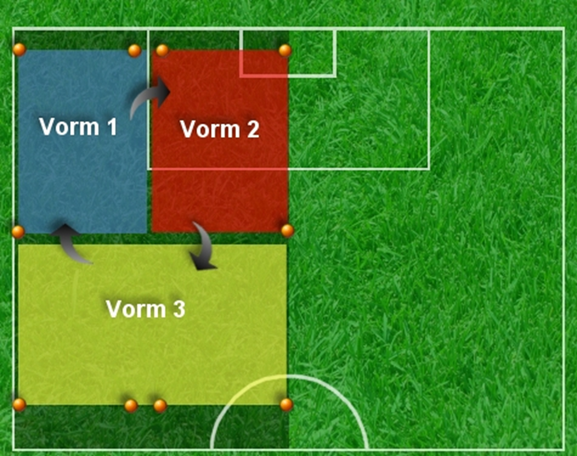
Voorbeeld veld indeling

Slide 20
Trainingsopbouw
Wat doe je als je het veld opkomt
F-pupillen zijn meestal enthousiast als ze op het veld komen, laat ze daarom bv even 5 minuten tikkertje doen om even uit te razen.
Warming up (Cock van Dijk dvd/you tube)
diverse dribbel-oefeningen
kap/draai-oefeningen
Waarom deze oefeningen? Techniek is de basis, ze zijn allemaal individueel bezig met de bal.
Technisch aspect
oefenvormen waarbij het passen, kappen/draaien, aannemen, schieten enz aan bod komen. Behandel bij voorkeur 1 aspect per training.
Herhalen van oefeningen is belangrijk!
..\trainingen F-pupillen\Trainingsvormen F pupillen2.doc
..\oefeningen allerlei

Slide 21
Trainingsopbouw vervolg
Partijvormen
Een partij hoeft niet altijd alleen maar te bestaan uit 2 teams die scoren op 2 goals. Je kunt hier in afwisselen door bv vakvoetbal, 5 tegen 3 enz.
..\Pupillentrainingen partijvormen.pdf
Einde training
Laat elke speler zijn bal in de bak doen (weet je gelijk of alle ballen er zijn).
Zet samen de doeltjes aan de zijkant van het veld.
Ruim samen de hoedjes op.
Zet samen alle spullen in de berging.
En dan een welverdiende douche voor de spelers.
Houdt hierbij toezicht. Laat ze geen filmpjes/foto’s van elkaar maken.
Ten slotte: laat de kleedkamer netjes achter.

Slide 22
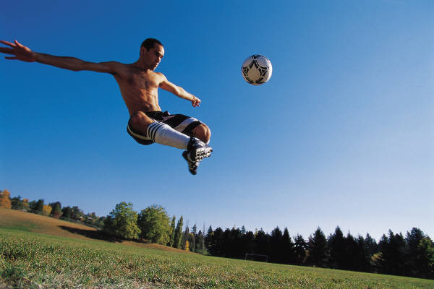
Tot slot
* Ze gaan naar school om te leren lezen en schrijven
* Ze gaan naar zwemles om te leren zwemmen
* Ze gaan naar het voetbal om te leren
VOETBALLEN !!

